Slide 1
إضافة الى محاضرة الحرائك الدوائية
مدرس المقرر: د. سليمان دوبا

Slide 2
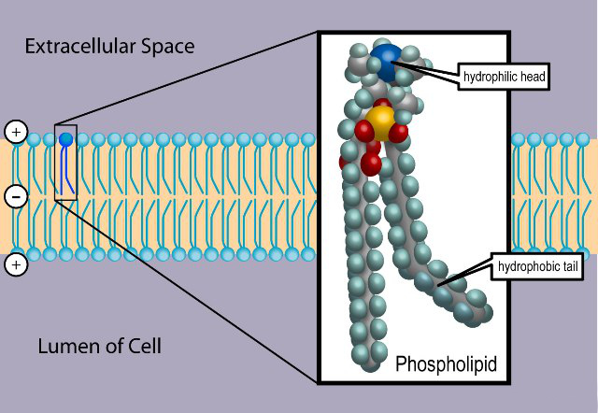
الامتصاص Absorption

Slide 3
امتصاصية المواد
لتمتص المادة يجب أن تنحل في سوائل المتعضية المائية وتعبر الغشاء الخلوي الدسم
المواد شديدة الانحلال في الدسم مثل فيتامين A غير منحلة في الماء, تمتص من الأمعاء الدقيقة, بمساعدة أملاح الحموض الصفراوية حيث تعبر معها الى الدوران اللمفي.
المواد الدوائية العضوية: معدل الامتصاص مرتبط بعامل التوزع بين الطورين المائي والدسم (يزداد الامتصاص بزيادة معادل التوزع)
عامل التوزع بين الطورين المائي والدسم يساوي معدل الانحلال في الدسم على معدل الانحلال في الماء (البسط أعلى أي الانحلال في الدسم أعلى – اعامل التوزع أكبر - فالامتصاصية أعلى)
تمتص الأدوية شديدة المحبة للماء بصعوبة بسبب عدم قدرتها على عبور الأغشية الخلوية الغنية بالشحوم وكذلك فإن الأدوية شديدة الكره للماء تكون غير قابلة للانحلال في سوائل الجسم المائية. لذلك حتى يتم امتصاص الدواء يجب أن يكون كاره للماء بدرجة جيدة مع وجود قابلية للانحلال في السوائل المائية بدرجة ما، لذلك فإن معظم الأدوية هي حموض أو أسس ضعيفة (تمتلك عامل توزع).

Slide 4
2. العوامل المؤثرة في الامتصاص:
أولا: تأثير حموضة الوسط pH على امتصاص الدواء:
يمر الدواء عبر الأغشية الخلوية بشكل أفضل عندما يكون بالشكل غير المتشرد, لان الجزء الخارجي من الغشاء الخلوي كما ذكرنا كاره للماء. الدواء المتأين يعتبر غير ممتص.
ماهي درجة التأين للدواء؟ هي نسبة بين الشكل المتشرد (غير الممتص) مع الشكل غير المتشرد (الممتص) وتحسب بعلاقة هندرسون - هاسلباخ
تذكير: يقيس pKa قوة تفاعل المركب مع البروتون. كلما نقصت قيمة pKa كلما كان المركب أكثر حمضية وبالعكس كلما ارتفعت قيمة pKa كلما كان المركب أكثر قلوية. قوة الحمض او الاساس Pka هي قيمة ثابتة أما pH فهي متغيرة بحسب الوسط.

Slide 5
تأين الدواء في الاوساط
تمتص الاشكال غير المتشردة فقط من الحمض والأساس الضعيفين AH و B
تذكير: 1. تشرد الحمض والأساس الضعيفين يكون جزئي غير كامل. 2. عند إضافة بروتون الى تفاعل تشرد الحمض الضعيف ينزاح التفاعل الى الاتجاه الذي ينقص هذه الزيادة (أي طرف تشكل الحمض غير المتشرد (الممتص). عند إضافة بروتون الى تفاعل تشرد الأساس الضعيف فإن التوازن يزاح الى الجهة التي تنقص البروتونات أو الجهة التي تزيد الشكل المتشرد (غير الممتص)
في حالة الحمض: التفاعل متوازن لكن عند دخول المعدة والاثني عشر يكون هناك زيادة من H⁺ وبالتالي يزاح التوازن الى تشكل الشكل الغير متشرد من الحمض الضعيف أي الشكل الممتص من الحمض**
يميل الاساس الى اكتساب ايون في الوسط الحمضي فبالتالي لا يمتص, أما في الوسط القاعدي اي في الأمعاء الدقيقة والغليظة يميل الوسط للقاعدي فيمتص الشكل اللامتشرد من القاعدي
** بعكس ما تعتقد: مساحة سطح المعدة صغير جدا وتدفق الدم أقل بالمقارنة مع الاثني عشر, لذلك الامتصاص يكون بسيط في المعدة حتى للحموض ويحدث بشكل اساسي في الاثني عشر حيث الpH مازال حمضي (انظر فقرة: العوامل التي تؤثر على الامتصاص)

Slide 7
حموضة الجهاز الهضمي
لكل جزء من الجهاز الهضمي درجة حموضة مختلفة عن الاخر فبالتالي بحسب درجة حموضة الوسط يختلف الشكل الدوائي بين متشرد وغير متشرد (غير ممتص وممتص).
القاعدة: الحمضي يحب الوسط الحمضي: أي الدواء الحمضي ليمتص يجب وضعه في وسط حامضي (المعدة)
القاعدي يحب الوسط القاعدي, ليمتص الدواء القاعدي نضعه في وسط قاعدي (الأمعاء)
الا في شرط: أن يكون الدواء الحامضي موجود في وسط حمضي أقوى منه.

Slide 8
تحديد كمية الدواء التي ستتواجد على جانبي الغشاء:
تفيد العلاقة في تحديد كمية الدواء التي ستتواجد على طرفي غشاء يحتوي كل طرف منه على قيمة pH مختلفة عن الطرف الآخر
pH أكبر من Pka بمقدار 1 درجة ←
نسبة البسط على المقام تساوي 10
ان كانت قيمة pH أكبر من قيمة Pka تسيطر الاشكال غير المرتبطة بالبروتون (الحمض المتشرد والأساس غير المتشرد). ان كانت قيمة pH أصغر من قيمة Pka تسيطر الاشكال المرتبطة بالبروتون (حمض غير متشرد وأساس متشرد)
وذلك لان الحموض تكون غير متشردة في الوسط الحمضي والعكس بالنسبة للقلوي

Slide 9
3. التو افر الحيوي Bioavailability
كمية المادة الفعّالة التي تصل إلى موقع التأثير والسرعة التي يصل بها
لأن قياس تركيز الدواء في موقع التأثير صعب التحقيق ↔ يعبر عن التوافر الحيوي بأنه كمية الدواء الذي تصل دون تعديل إلى الدوران الجهازي
التوافر الحيوي = الجرعة الموجودة بالدم / الجرعة البدئية المعطاة للمريض.
بالحقن الوريدي يكون التوافر الحيوي 100 %
ينقص التوافر الحيوي عن 100 % بسبب الامتصاص غير كامل (تخرب بسبب حموضة المعدة أو الانزيمات الهاضمة , سوء امتصاص) أو بسبب المرور الكبدي أول.
يفيد التوافر الحيوي لدواء معين في تحديد جرعة الدواء الذي سيعطى عن طريق الفم والشكل الصيدلاني المختار.

Slide 10
العوامل المؤثرة على التو افر الحيوي:
الاستقلاب بالمرور الكبدي الأول:
خواص الدواء (الانحلالية والثبات الكيميائي):
تمتص الأدوية شديدة المحبة للماء بصعوبة ← بسبب عدم قدرتها على عبور الأغشية الخلوية الغنية بالشحوم
الأدوية شديدة الكره للماء تكون غير قابلة للانحلال في سوائل الجسم المائية
تكون بعض الأدوية غير مستقرة في pH المعدة مثل البنسلين وأخرى تتخرب بالعصارات الهاضمة كالإنسولين.
3. الشكل الصيدلاني للدواء: العوامل الرابطة والعوامل المبعثرة
4. عوامل فيزيولوجية – مرضية: سوء الامتصاص، القصور الكبدي، تشمع الكبد
5. التداخلات الدوائية والغذائية: وجود أدوية محفزة أو مثبطة للأنزيمات (انظر فقرة: الاستقلاب) أو تشكل معقدات من الأدوية وبعض المغذيات (تتراسيكلين والحليب).

Slide 11
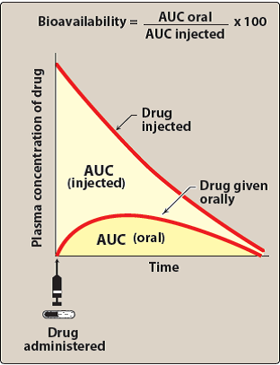
التو افر الحيوي المطلق Absolute Bioavailability
يحدد التوافر الحيوي المطلق بمقارنة المستويات البلازمية لدواء ما (تركيز الدواء) بعد اعطائه بطريق معين (الحقن العضلي أو الطريق الفموي) بالمستويات البلازمية للدواء التي يحققها عندما يعطى بالشكل الوريدي أي توافر حيوي 100%.
المساحة تحت المنحني AUC

Slide 12
التو افر الحيوي النسبي
هو التوافر الحيوي لدواء من شكل الصيدلاني ما بالمقارنة مع التوافر الحيوي لنفس الجرعة التي تم اعطاؤها بشكل صيدلاني اخر.
لا يمكن ان يكون احدهما معطى بالطريق الوريدي (يجب اعطائهما بطريق خارج وعائي).

Slide 13
التكافؤ الحيوي (البيولوجي): يعتبر منتجان دوائيان متكافئين بيولوجيا اذا كانا يعطيان نفس التوافر الحيوي أي نفس التركيز من المادة الفعالة في الدم في نفس الزمن.
التكافؤ الصيدلاني (الكيميائي): يعتبر منتجان دوائيان متكافئين كيميائيا/صيدلانيا اذا كانا يحتويان على نفس الكمية من المادة الفعالة بنفس الشكل الصيدلاني.
التكافؤ العلاجي Therapeutic equivalence: يعتبر منتجان دوائيان متكافئين علاجيا اذا كانا متكافئين كيميائيا وحيوياً.
مثال: شكلان صيدلانيان: مضغوطة وكبسولة تحتويان على نفس المادة الفعالة وبنفس الجرعة ويمكن (في بعض الأحيان) أن يوفرا نفس معدل امتصاص للمادة الفعالة وبالتالي يمكن اعتبارهما متكافئين بيولوجيًا لكن هذين المنتجين ليسا متكافئين علاجيًا لأنهما عبارة عن أشكال صيدلانية مختلفة.
مثال اخر: مقارنة للتوافر الحيوي لدواء معين جنيس مع دواء الامتياز. يمكن مقارنة بين التوافر الحيوي لدوائين يحتويان نفس المادة الفعالة بنفس الجرعة ولكل منهما لديه شكل صيدلاني مختلف (أو يمتلكان نفس الشكل الصيدلاني) لمعرفة أي دواء منهما لديه توافر حيوي (امتصاص وفعالية) أفضل من الآخر.

Slide 14
الدواء الامتياز والدواء الجنيس
الدواء الامتياز: عند تطوير دواء ما, تقوم الشركة المصنعة بإجراء اختبارات عديدة منها اختبارات قبل سريرية, سريرية, اختبارات السمية, والخ, وتمتلك بناء على هذا براءة اختراع لحماية حقوق تصنيع الدواء, لكل براءة اختراع فترة صلاحية بين 10 أعوام وتمدد الى 20 عام.
الدواء الجنيس: عند انتهاء صلاحية براءة الاختراع الخاصة بالدواء, تقوم شركات أخرى باستنساخ الدواء الامتياز وصناعته دون الحاجة للقيام بالاختبارات قبل السريرية والسريرية والسمية وغيرها, بالتالي سعر هذا الدواء عادة أقل من سعر الدواء الامتياز.

